Slide 1
Problem A: Read Words
题意
要从2016/04/01记忆184500个单词，每天可以看n个，每个单词看k遍。除去周末和4月1号。输出可以看完这些单词的时间。
解法
2016/04/01是周五，365%7=1，366%7=2
直接计算每年能看多少单词。最后不满一年按照天模拟。

Slide 2
Problem B: I wanna plant trees!
题意
平面上有n个点，问最多多少个点在同一条直线上
解法
枚举直线的方向向量统计即可，可以用map统计，数据是随机的，不知道double 能不能过

Slide 3
Problem C:As Many Princesses as Possible
题意
n个节点的树，上面选一些点，任意两点距离必须大于m最多可以拿多少。
解法
树形dp，dp[i][j]表示对于编号为i节点的子树，只选择和i点距离大于等于m的节点最多能取几个。
dp[x][j]=max[dp[son][max(m-j,j-1)]+tmp[j],dp[son][j-1]+tmp[max(m+1-j,j)]) tmp为更新之前的dp[x]数组。
j>=m+1时无需更新

Slide 4
Problem D:Possible Minimum LC210S
题意
有串P,Q，任选一个串S使得三者最长公共子序列最小。
解法
直接统计字符出现次数….出现次数最少的那个就是…..

Slide 5
Problem E:WAM
题意
有n个点，每个点得分概率为p，连续x个得分点的总得分为1+2+3+..+x，求n个点总得分的期望
解法
E(n)=1*p^n+2*p^(n-1)+...+n*p

Slide 6
Problem F:Count Zeros
题意
有一串数字，将其中一段子区间的数字乘起来，末尾有多少0？一次可以更改一个数字。
解法
线段树维护因子2 5存在的个数。并判断是不是存在0

Slide 7
Problem G:Plane
题意
n条直线最多能够取出多少不相交直线？
解法
斜率排序，除掉gcd，注意斜率排序之中的坑点。

Slide 8
Problem H:Magic Power
题意
n(<20)个数字,可以将其中任意个数字变成其斐波那契数，再从中取k个。有多少方法使得其和为S?
解法
折半搜索，对于前n/2个点枚举三种情况：选择这个点，不选择这个点，选择这个点的斐波那契数。
最后将折半搜索的结果用数据结构合并。
复杂度 O(XlgX) (X=3^(n/2))
数据进行了史诗级的削弱，不好意思。

Slide 9
Problem I: Vocabulary
题意
找出字符串中以元音开头，辅音结尾的字典序最小和最大的两个子串
解法
后缀数组+ST预处理过后可以O（1）进行字符串的比较，那么枚举可能的子串就可以了。

Slide 10
Problem J:Magic Power
题意
n*m个点，每个点高度为A(m,n)，任意点可以与齐相邻点连接，连接后高度为较矮的点的值，所有连接的高度相等。要求使高度*连接数值最大。
解法
离线排序并查集。
二维平面上的并查集。

Slide 11
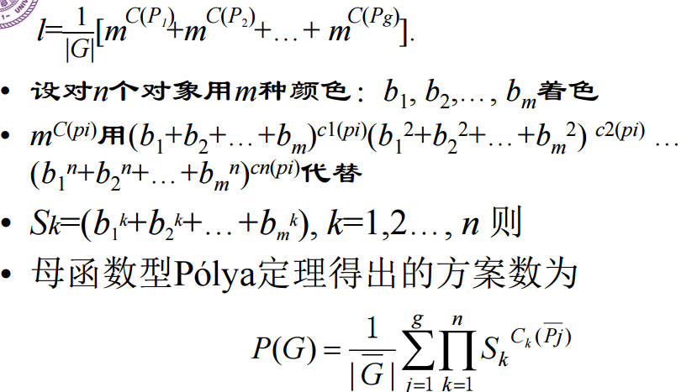
Problem K:Bracelect
题意
n个可能颜色相同的珠子有多少不同的构成手镯的方案？
解法
波利亚定理的生成函数形式
可以看到每个展开子式子具有相同的形式。
对于循环群用组合数来处理就可以了。
大多数Sk具有相似的构成。
问题转化为多项式相乘系数的求解。

Slide 12
Problem L:Czuf’s String
题意
两个字符串m种变化方式，如何使得两个串变到同一个串，代价最小同时字典序最小？
解法
floyd预处理求出d[i][j]表示字母i到字母j的距离。
O(26*n)判断是否可以统一成一个串。

